Slide 1



Fiche pratique
RETROUVER MON CODE SECRET
QU'EST-CE QUE C'EST ?
“DEPUIS SON MOBILE, mon client peut retrouver le code secret de sa CB instantanément en toute autonomie”
  Cette nouvelle fonctionnalité permettra aux clients CE de disposer du code secret de leur carte bancaire dans les espaces sécurisés de leurs applications mobiles bancaires (Pilotage de la carte) et de pouvoir activer leur carte immédiatement après sa réception sans attendre le code par courrier postal
  L'environnement sécurisé de l'espace client pour la délivrance du code permet également de limiter les risques de fraude
  Le code secret sur mobile sera mis à disposition gratuitement, la réédition du code par courrier demandée au conseiller restant facturée.
  Intégration Appli V4 du 07/07. Généralisation 09/07/2020
  Le courrier postal d’envoi du code sera maintenu jusqu’au T4 2020
AVANTAGES CONSEILLERS
Votre client est encore plus autonome sur le pilotage de sa carte bancaire
Cette évolution limitera les demandes de réédition de code.
Lot 1 : En plus de la visualisation dans l’application, l’envoi du code par courrier postal demeure jusqu’au lot 2.
Lot 2 dispo T4 2020 :
  Lors d’une commande de carte, le conseiller précise systématiquement si le courrier doit être envoyé ou non .
  Le conseiller encourage le client à opter pour la visualisation du code sur le mobile
  Le risque de fraude est diminué (canal de distribution du code différent de celui de la carte envoyée au domicile du porteur)
AVANTAGES CLIENTS
Instantanéité : possibilité d’activer sa carte immédiatement sans attendre son code par courrier papier
Plus de frais de réédition systématiques du code de la carte
Mémorisation : permet de se rappeler du code lorsqu’il pense l’avoir oublié
Respect des règles de sécurité facilité: Cela lui évite d’avoir à l’écrire sur un autre support ou de craindre que sa carte et son code ne cohabitent en même temps dans sa boite aux lettres
POUR QUI ?
Clients particuliers et professionnels titulaires d'une carte bancaire et enrôlés à Sécur'Pass
Document à usage strictement interne – Ne pas diffuser
LES BONS REFLEXES
Informer ses clients de l’existence de a fonctionnalité
Les inciter à l’enrôlement à Sécur’Pass pour pouvoir l’utiliser
EN SAVOIR PLUS
SUPPORTS D'ACCOMPAGNEMENT
Outil de démo
  (pour tester le parcours)
Tutoriels :
  Retrouver le code secret de ma carte
OÙ LES TROUVER ?
SharePoint tutoriels (via le groupe Yammer Contenus et Communautés)
Chaine Youtube Caisse d’Epargne (playlist Applications Mobiles et Espace client sécurisé - Les tutos Caisse d'Epargne)
Comité de rédaction/validation : BPA et 89C3 - Production : 89C3 - Juin 2020

Slide 2
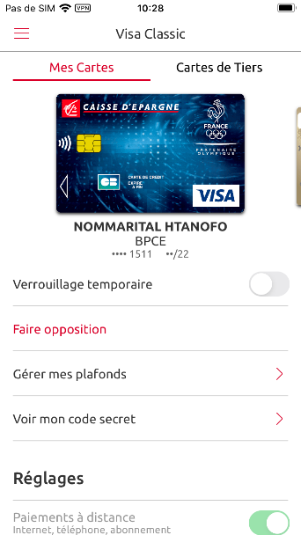
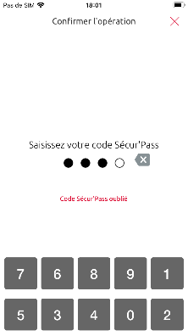
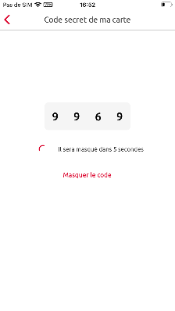
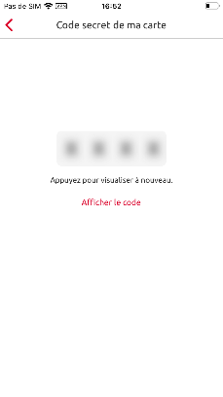
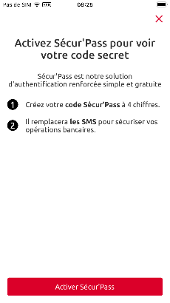
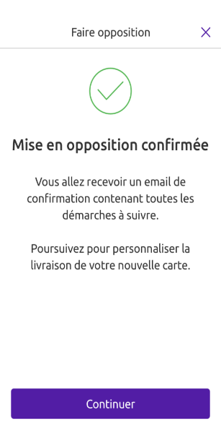
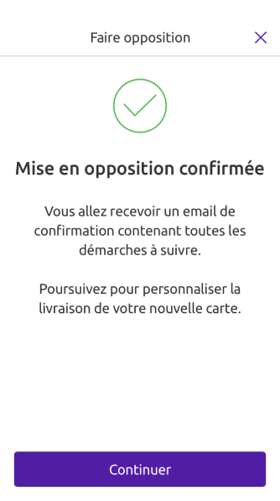
Fiche pratique
RETROUVER MON CODE SECRET
CAS D'USAGE LES PLUS FRÉQUENTS
Affichage à la demande
Soumis à authentification forte :
Sécur’Pass obligatoirement
Conditions de sécurité :
Pas de copie d’écran
Pas de sélection / copie de texte
Pas de stockage du code sur le terminal
Au bout de 6 sec. les chiffres sont effacés et remplacés par une image floutée
Une fois l’écran de visualisation quitté, nécessite une nouvelle AF Sécur’Pass pour y revenir
Les clients qui n’auront pas activé Sécur’Pass seront invités à le faire pour visualiser leur code secret
Evolution T4 2020
Carte mise en opposition en ligne et commandée dans la foulée
Pas d’envoi de courrier contenant le code confidentiel (consultation sur le mobile)
Le client n’aura pas le choix, il devra utiliser la visualisation du code en ligne
Commande confirmée
Retrouvez désormais votre code en ligne !
Vous recevrez sous 5 jours ouvrés un courrier contenant votre nouvelle carte
Sécurité renforcée, zéro papier.
Nouveau code secret consultable directement dans votre espace client.
Affichage à la création
Document à usage strictement interne – Ne pas diffuser
Ce support n’est pas un document à caractère commercial ou publicitaire, il s’agi d’un tutoriel conçu pour faciliter la compréhension du fonctionnement de l’application

